Slide 1
Направление подготовки:
080200 «Менеджмент»
Квалификация:
Бакалавр менеджмента
Профиль
«Управление малым бизнесом»
Подготовка специалистов по программе 080200.62 «Менеджмент» профиль «Управление малым бизнесом» ведется в Омском государственной институте сервиса с 2011 года. Право института на подготовку подтверждено лицензией Федеральной службы по надзору в сфере образования и науки от 12 декабря 2011 года серия ААА № 002409, рег. № 2300.

Slide 2
В мире насчитывается около 20000 профессий. Очень трудно выбрать ту, которой посвятить свою жизнь, ведь очень важно любить свою профессию, работать с интересом и, конечно, при этом зарабатывать.
"Менеджер" - один из самых востребованных специалистов на сегодняшнем рынке труда. Его деятельность связана с обеспечением прибыльной работы предприятия (от маленькой фирмы до корпорации). Он должен знать и учитывать специфику отрасли, технологии, способы организации производства и много других мелочей.

Slide 3

Менеджер – это специалист в области управления: он разрабатывает планы, осуществляет проверку результатов рабочих процедур и производит общий контроль всех производственных циклов.
Бакалавр менеджмента – это специалист по управлению людьми, процессами и бизнесом.

Slide 4

Бакалавры
менеджмента:
- ставят цели и планируют
работу для их достижения;
- распределяют задачи между
подчиненными;
- стимулируют сотрудников для активного выполнения поставленных задач;
- контролируют работу подчиненных.
В их компетенцию входит:
решение управленческих, стратегических и тактических задач, определяющих функционирование и направление развития организации
вопросы найма и увольнения персонала
планирования и распределение ресурсов компании и многое другое

Slide 5

Бакалавры менеджмента:
может вести управленческую деятельность в любых организациях, в том числе:
- в сфере промышленности, торговли, экономики, транспорта, страхования, туризма;
- в органах государственного и муниципального управления и контроля;
- в телевизионных и радио-компаниях, журналах, газетах;
- в туристических агентствах и фирмах, экскурсионных бюро;
- в фитнес-клубах, спорткомплексах, профессиональных спортивных клубах, в сфере шоу-бизнеса.

Slide 6
Бакалавры менеджмента:
обладает знаниями и навыками
- оперативной работы в области разработки отдельных направлений стратегического плана развития предприятия;
- управления на функциональном уровне экономической деятельностью предприятий;
- проведения аналитической работы по выявлению проблем организации и процессов в системах управления;
- использования маркетинговых приемов управления.

Slide 7




Бакалавры менеджмента:
после обучения будут:
- знать основные категории экономических и социальных наук;
понимать суть социально-экономических явлений и законы функционирования организаций;
владеть методами анализа экономических и социальных процессов;
на профессиональном уровне осуществлять основные функции менеджера;
уметь организовать систему управления и обеспечить ее эффективное функционирование;
уметь развивать организацию посредством достижения стратегических и оперативных целей.

Slide 8

Профиль "Управление малым бизнесом" готовит будущих специалистов для сферы малого предпринимательства, способных организовать собственный бизнес и владеющих современными методами управления малыми предприятиями.
Цель программы
1) подготовка высококвалифицированных менеджеров для работы в российских и иностранных компаниях;
2) подготовка людей стремящихся и готовых к созданию собственного бизнеса.
Стратегическая цель учебной программы Бакалавриата: обеспечить формирование специалиста - профессионала высокого уровня, полномерной и гибкой личности, способной ориентироваться в сложных реалиях современного мира; грамотно выстраивать планы, самостоятельно принимать решения и обеспечивать их адекватное воплощение.

Slide 9
Студенты получат специальные знания и навыки по следующим направлениям:
Менеджмент
Маркетинг
Учет и анализ
Финансовый менеджмент
Финансовые рынки и институты
Логистика
Управление человеческими ресурсами
Стратегический менеджмент
Деловые коммуникации
Бизнес-планирование предприятия малого бизнеса
Организация коммерческой деятельности
Налоги и налогообложение малого бизнеса
Экономика предприятия малого бизнеса
Организация предпринимательской деятельности
Инновационная деятельность на малом предприятии
Внешнеэкономическая деятельность
Оценка бизнеса и управление стоимостью фирмы
Экономика и социология труда
Управление проектами
Управление рисками
Бухгалтерский учёт на предприятиях малого бизнеса

Slide 10

Обязательным является изучение таких социально - гуманитарных и естественно-научных дисциплин, как:
История
Философия
Математика
Статистика
Экономическая теория
Мировая экономика
Психология
Иностранный язык
Русский язык и культура речи
Информационные технологии в менеджменте
Экономическая информатика
Офисные и мировые информационные системы
Моделирование бизнес-процессов с помощью ПЭВМ

Slide 11
Специальная подготовка студентов обеспечивает им конкурентные преимущества благодаря формированию таких профессиональных компетенций как умение:
принимать стратегические решения,
управлять человеческими ресурсами в процессе организационных изменений,
организовывать и проводить социальные исследования в компании,
разрабатывать гибкие системы вознаграждения персонала,
организовывать обучение и развитие персонала;
работать в команде,
вести переговоры,
разрешать конфликты,
эффективно организовать собственное дело.

Slide 12
Выпускающей кафедрой является кафедра
«Экономика и организация производства»
Традиционные черты обучения
- сочетание теоретического фундаментального образования со специальной прикладной подготовкой.
Большое внимание уделяется развитию у студентов навыков аналитической работы и творческого мышления.
Все это позволяет выпускникам быстро и успешно адаптироваться к меняющимся требованиям профессиональной деятельности.

Slide 13
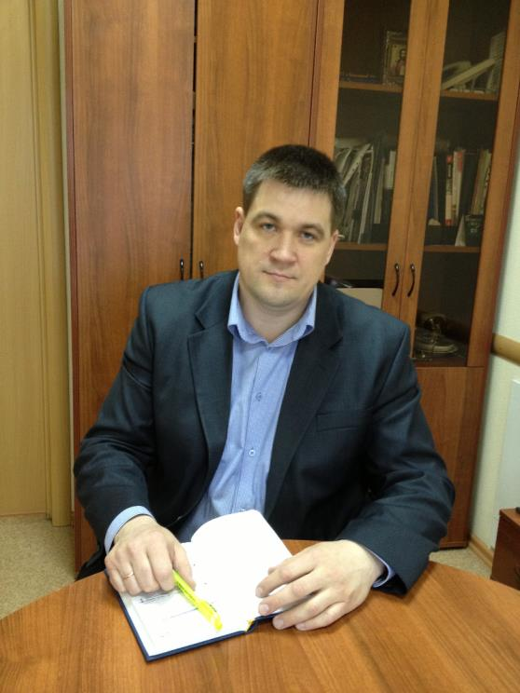
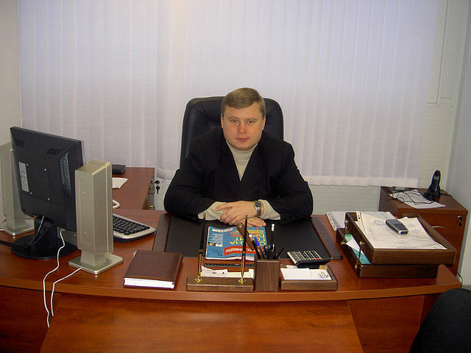
ВЫПУСКНИКИ КАФЕДРЫ
«Экономика и организация производства»
Мохонько Андрей
Директор
МСК "Арена Омск"
Афанасьев Олег
Исполнительный директор
ООО "Омские кабельные сети"

Slide 14
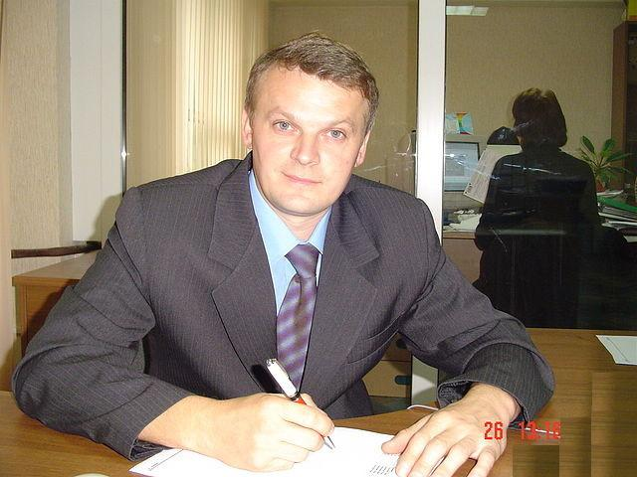
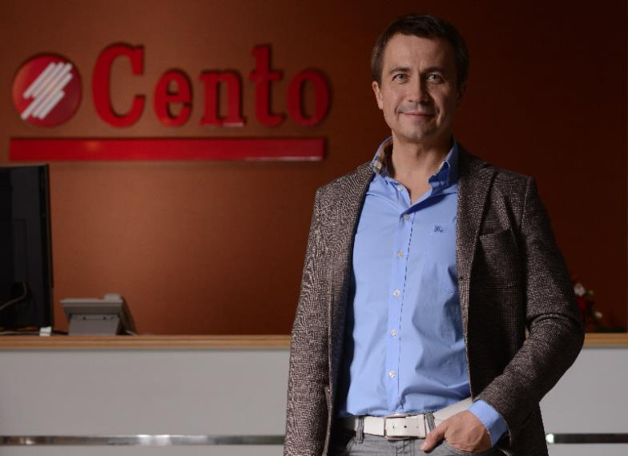
ВЫПУСКНИКИ КАФЕДРЫ
«Экономика и организация производства»
Алексей Смородин управляющий директор
"Cento"
Подерин Владимир
генеральный директор
ООО «Омскцентрометалл»

Slide 15
Бакалавры менеджмента:
вступительные испытания:
- профильное испытание: математика
конкурсные испытания: русский язык,
обществознание
срок обучения: 4 года
Выпускники получают государственный диплом о высшем профессиональном образовании
Они могут продолжить обучение в магистратуре в течение последующих двух лет
Кафедра «Экономики и менеджмента» осуществляет подготовку
Магистров по направлению 080100.68 Экономика Профиль: Экономика фирмы
Магистры, обладающие способностями к научным исследованиям, могут продолжить обучение в аспирантуре

